Slide 1
Bölüm 7: Kilitlenmeler

Slide 2
Bölüm 7: Kilitlenmeler
Kilitlenme Problemi
Sistem Modeli
Kilitlenme Tarifi
Kilitlenmeler için Çözüm Yöntemleri
Kilitlenme Önleme
Kilitlenmeden Kaçınma
Kilitlenme Tespiti
Kilitlenmeden Kurtulma

Slide 3
Hedefler
Aynı anda çalışan işlemlerin görevlerini tamamlamasına engel olan kilitlenmelerin açıklanması
Bir bilgisayar sistemindeki kilitlenmelerin oluşmasını engelleyen veya bu kilitlenmelerden kurtulmayı sağlayan yöntemlerin açıklanması

Slide 4
Kilitlenme Problemi
Her biri bir kaynağı tutan işlemlerden oluşan bir kümede, aynı işlemlerin bu kümedeki bir başka işleme ait kaynağı elde etmek için beklemesi sonucu bloklanmaları
Örnek
  Sistem 2 disk sürücüsüne sahip
  P₁ ve P₂ işlemlerinin her biri bir diski kullanıyor ve her biri diğer diske ihtiyaç duyuyor
A ve B semaforları (ilk değerleri 1) ile örnek
  P₀ P₁
  wait (A); wait (B);
  wait (B); wait (A);

Slide 5
Köprüden Karşıya Geçme Örneği
Köprü üzerinde trafik tek yöne akabilir
Köprü bir kaynak gibi görülebilir
Eğer kilitlenme olursa, araçlardan biri geriye giderse sorun çözülebilir
Eğer kilitlenme olursa birden fazla aracın geri çekilmesi gerekebilir
Açlık (starvation) mümkündür
Not: Pek çok işletim sistemleri kilitlenmelere engel olmaz veya kilitlenmeleri tespit edip çözmeye çalışmaz

Slide 6
Sistem Modeli
Kaynak tipleri R₁, R₂, . . ., R_{m}
    CPU döngüleri (CPU cycles), hafıza alanı, I/O cihazları
Her R_{i} kaynak tipi W_{i} örneklerine sahiptir
İşlemler bir kaynağı aşağıdaki şekilde kullanırlar:
  istek (request)
  kullanım (use)
  iade etme (release)

Slide 7
Kilitlenme Tarifi
Kilitlenme dört şartın aynı anda sağlanması durumunda ortaya çıkar.
Birbirini dışlama (mutual exclusion): belli bir anda sadece bir işlem, bir kaynağı kullanmalıdır
Tutma ve Bekleme (hold and wait): en az bir kaynağı tutan bir işlem başka işlemler tarafından tutulan ek kaynaklar için beklemelidir
Kesinti Yokluğu (no preemption): bir kaynak ancak o kaynağı tutan işlem, kayanğı isteyerek bırakırsa serbest kalmalıdır
Dairesel Bekleme (circular wait): öyle bir bekleyen işlem kümesi olmalıdır ki {P₀, P₁, …, P_{n}}, P₀, P₁ tarafından tutlan bir kaynağı beklemeli, P₁, P₂ tarafından tutlan bir kaynağı beklemeli, …, P_{n–1}, P_{n} tarafından tutlan bir kaynağı beklemeli ve P_{n}, P₀ tarafından tutulan bir kaynağı beklemelidir

Slide 8
Kaynak-Ayırım Çizgesi (1/2)
Resource-Allocation Graph
V noktalar kümesi ve E kenarlar kümesi
V iki farklı tipe bölünüyor:
  P = {P₁, P₂, …, P_{n}}, sistemdeki tüm işlemlerin kümesi
  R = {R₁, R₂, …, R_{m}}, sistemdeki tüm kaynakların kümesi
İstek kenarı (request edge) – P_{i} → R_{j} yönlü kanar
Atama kenarı (assignment edge) – R_{j} → P_{i} yönlü kenar

Slide 9
Kaynak-Ayırım Çizgesi (2/2)
İşlem
4 örneği olan kaynak tipi
P_{i} , R_{j} örneğini istiyor
P_{i} , R_{j} örneğini tutuyor
P_{i}
R_{j}
P_{i}
R_{j}

Slide 10

Örnek Kaynak-Ayırım Çizgesi

Slide 11
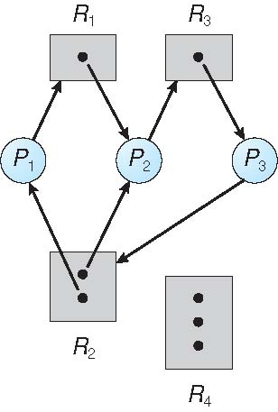
Kilitlenme İçeren Kaynak-Ayırım Çizgesi

Slide 12

Döngü İçeren Fakat Kilitlenme İçermeyen Çizge

Slide 13
Kaynak-Ayırım Çizgesi Temel Bilgileri
Eğer çizge döngü içermiyorsa ⇒ kilitlenme yok
Eğer çizge döngü içeriyorsa ⇒
  Her bir kaynak tipi için bir örnek varsa, kilitlenme var
  Her bir kaynak için birden fazla örnek varsa, kilitlenme olma olasılığı var

Slide 14
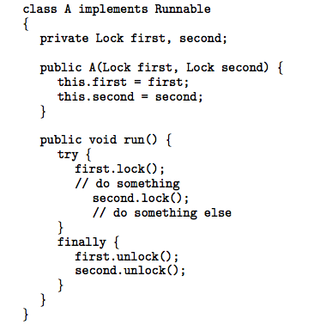
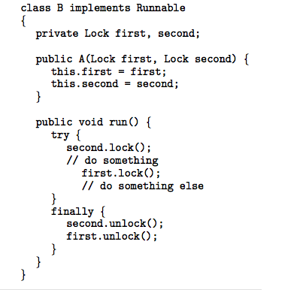
Java Kilitlenme Örneği (1/2)
Thread A
Thread B

Slide 15
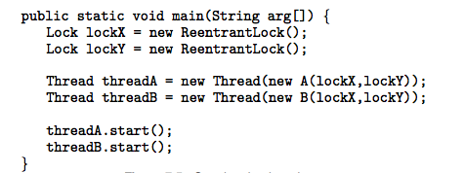
Java Kilitlenme Örneği (2/2)
Eğer aşağıdaki senaryo gerçekleşirse kilitlenme mümkün:
threadA -> lockY -> threadB -> lockX -> threadA

Slide 16
Kilitlenmeler İçin Çözüm Yöntemleri
Problemi yok say: Sistemde kilitlenmelerin hiç bir zaman oluşmayacağını varsay. Pek çok işletim sistemi bu yöntemi kullanır: UNIX ve Java gibi
Kilitlenmeyi Önleme: Sistemin asla kilitilenme durumuna geçmesine izin verme.
Kilitlenmeyi Çözme: Sistemin kilitlenmesine izin ver. Ardından kilitlenme durumunu algılayıp kilitlenmeyi çöz.

Slide 17
Kilitlenmeyi Önleme (1/3)
Deadlock Prevention
Daha önce belirtildiği gibi, kilitlenme olması için dört gerekli şart sağlanmalıdır.
Bu şartlardan en az birinin sağlanmazsa, kilitlenmenin önüne geçilir.
Birbirini dışlama (mutual exclusion) – paylaşılamaz kaynaklar için şart (örn: yazıcı), paylaşılabilir kaynaklar için gerekli değil (örn: sadece okunabilir dosyalar)
Tutma ve Bekleme (hold and wait) – bir işlem, bir kaynak için istekte bulunduğunda, başka bir kaynağı tutmadığının garantilenmesi gerekir. Örnek bir protokol:
  İşlemin, ancak sahip olduğu kaynağı iade ettikten sonra yeni kaynak istemesine izin verilebilir
  Problemler
    Düşük performanslı kaynak kullanımı
    Açlığın (starvation) mümkün olması

Slide 18
Kilitlenmeyi Önleme (2/3)
Kesinti Yokluğu (no preemption) –
  Eğer bazı kaynaklara sahip bir işlem, direk elde edemeyeceği bir kaynağı isterse, tüm sahip olduğu kaynakları elinden alınır ve bekleme moduna alınır
  Geri alınan kaynaklar, bu kaynakları bekleyen işleme verilir
  Kaynakları alınan işlem, ancak eski kaynaklarını ve yeni istediği kaynakları alabileceği zaman yeniden başlatılır
  Bu protokol, genellikle, durumu kolayca kaydedilip eski haline gelebilecek kaynaklar için kullanılır (yazmaçlar ve hafıza alanı gibi)
Dairesel Bekleme (circular wait) – kaynaklara erişimi impose a total ordering of all resource types, and require that each process requests resources in an increasing order of enumeration

Slide 19
Kilitlenmeyi Önleme (3/3)
Dairesel Bekleme (circular wait) – kaynaklara erişimi tam anlamıyla sıraya koyarak ve işlemlerin kaynakları bu sıraya uygun şekilde elde etmesini sağlayarak engellenebilir
F(teyp sürücüsü) = 1
F(disk sürücüsü) = 5
F(yazıcı) = 12
Hem yazıcıyı hem de teyp sürücüsünü elde etmek isteyen işlemci, önce teyp sürücüsünü, ardından yazıcıyı istemelidir

Slide 20
Kilitlenmeden Kaçınma (1/2)
Deadlock Avoidance
Önceki slaytlarda anlatılan kilitlenme önleme algoritmaları, kilitlenmenin dört ön şartından en az birinin oluşmasını engelleyerek çalışıyordu
Bu ise sistemin ve cihazın kullanım performasının düşmesine neden olmaktaydı
Kilitlenme önlemede alternatif bir yöntem, kaynakların nasıl isteneceğine dai ek önbilgi gerektirir
İhtiyaç duyulan önbilginin miktarına ve tipine göre farklı algoritmalar bulunmaktadır

Slide 21
Kilitlenmeden Kaçınma (2/2)
En basit ve en kullanışlı model, işlemlerin her bir tip kaynaktan en fazla kaç tane ihtiyaç duyabileceğini belirtmesini gerektirir
Bu bilgileri elde eden kilitlenme kaçınma algoritması dinamik olarak kaynak atama durumunu inceler ve dairesel-bekleme (circular-wait) durumunun oluşmasına izin vermez
Kaynak atama durumu, kullanılabilir ve boştaki kaynak sayısı ile işlemlerin maksimum istekleri ile belirlenir

Slide 22
Güvenli Durum (Safe State)
Bir işlem boştaki bir kaynağı istediğinde, sistem kaynağın bu işleme verilmesi durumunun sistemi kilitlenmeye neden olmayacak güvenli durumda bırakıp bırakmayacağına karar vermelidir
Eğer sistem kaynakları tüm işlemlere kilitlenme olmaksızın belirli bir işlem sırasında sağlayabiliyorsa, sistem güvenli durumdadır
Sistemdeki <P₁, P₂, …, P_{n}> işlem sırasını ele alalım
j < i iken, P_{i} ’nin istediği tüm kaynaklar, boştaki kaynaklar ve tüm P_{j} işlemlerinin tuttuğu kaynaklar tarafından sağlanıyorsa sistem güvenli durumdadır
Bu şart sağlanmazsa sistem güvenilmez (unsafe) durumdadır
Her güvenilmez durum kilitlenmeye neden olmak zorunda değildir, ancak kilitlenmeye neden olabilir

Slide 23
Güvenli Durum (Safe State)
Genel mantık:
  Eğer P_{i} kaynak istekleri o an için karşılanamıyorsa, P_{i} , P_{j} işlemlerinin tümünün sonlanmasını bekleyebilir
  P_{j} sonlandığında, P_{i} ihtiyaç duyduğu kaynakları elde edebilir, çalışır ve normal şekilde sonlanır
  P_{i} sonlandığında, P_{i +1} ihtiyaç duyduğu kaynakları elde edip çalışmaya devam eder ...

Slide 24
Güvenli Durum – Temel Bilgiler
Eğer sistem güvenli durumdaysa ⇒ kilitlenme olmaz
Eğer sistem güvenilmez durumdaysa ⇒ kilitlenme ihtimali vardır
Kilitlenmeden kaçınma ⇒ sistemin hiç bir zaman güvenilmez duruma geçmemesi sağlanarak gerçekleştirilebilir

Slide 25

Güvenilir, Güvenilmez ve Kilitlenme Durumları

Slide 26
Kilitlenmeden Kaçınma Algoritmaları
Belirli bir kaynak tipinden bir tane örnek bulunması
  Kaynak-Ayırım Çizgesi kullanımı
Belirli bir kaynak tipinden birden fazla örnek bulunması
  Banker algoritması kullanımı

Slide 27
Kaynak-Ayırım Çizgesi Yaklaşımı
Niyet kenarı (claim edge) P_{i} → R_{j} , P_{i} işleminin ileride bir zamanda R_{j} kaynağını isteyebileceğini gösteriyor ve çizge üzerinde nokta nokta çizgi (dashed line) şeklinde gösteriliyor
Niyet kenarı, işlem, kaynağı istediğinde istek kenarına (request edge) dönüştürülüyor
İstek kenarı, kaynak işleme atandığında atanma kenarına (assignment edge) dönüştürülüyor
Bir kaynak işlem tarafından iade edildiğinde, atanma kenarı iddia kenarına döüştürülüyor
İşlemler, sistemdeki kaynaklar için önceden niyetlerini bildirmelidir

Slide 28

Kaynak-Ayırım Çizgesi

Slide 29

Kaynak-Ayırım Çizgesi – Güvenilmez Durum

Slide 30
Kaynak-Ayırım Çizgesi Algoritması
P_{i} işleminin R_{j} kaynağını istediğini varsayalım: istek kenarı
Eğer istek kenarının atanma kenarına dönüşümü, kaynak-ayırım çizgesinde bir döngünün oluşmasına neden olmuyorsa istek karşılanır
Aksi halde istek karşılanmaz

Slide 31
Banker Algoritması
Belirli bir kaynak tipinden birden fazla örnek bulunması
Her bir işlem maksimum kullanım tahminini, kullanım niyeti olarak bildiriyor
Bir işlem kaynak talebinde bulunduğunda beklemek zorunda kalabilir
Bir işlem istediği tüm kaynaklara sahip olduğunda, bu kaynakları sınırlı bir zaman içinde iade etmelidir

Slide 32
Banker Algoritması için Veri Yapıları
n = işlem sayısı
m = kaynak tipi sayısı
Available (uygun): m boyutunda vektör. Eğer Available [j] = k ise, R_{j} tipinde k örnek kullanıma uygun durumda
Max (maksimum): n x m matrisi. Eğer Max [i,j] = k ise, P_{i} işlemi R_{j} tipinde kaynaklardan en fazla k tanesini isteyebilir
Allocation (ayırım): n x m matrisi. Eğer Allocation[i,j] = k ise, P_{i} işlemi şu anda R_{j} tipindeki kaynaklardan k tanesine sahiptir
Need (ihtiyaç): n x m matrisi. Eğer Need[i,j] = k ise, P_{i} işleminin son bulması için R_{j} kaynak tipinden k tanesine daha ihtiyaç duyabilir
    Need [i,j] = Max[i,j] – Allocation [i,j]

Slide 33
Güvenlik Algoritması
1. Work ve Finish vektörleri sırasıyla m ve n uzunlukta olsun. İlk değer ataması:
      Work = Available
      Finish [i] = false, i = 0, 1, …, n- 1
2. Aşağıdaki şartları sağlayan i değerini bul:
  (a) Finish [i] = false
  (b) Need_{i} ≤ Work
  Böyle bir i bulunmazsa, 4. adıma git
3. Work = Work + Allocation_{i}
Finish[i] = true
2. Adıma git
4. Tüm i değerleri için Finish [i] == true ise sistem güvenli durumdadır

Slide 34
P_{i} İşlemi için Kaynak-İstek Algoritması
Request = P_{i} işleminin istek vektörü. Eğer Request_{i} [j] = k ise P_{i} işlemi R_{j} kaynak tipinden k tane istiyor
  1. Eğer Request_{i} ≤ Need_{i} ise 2. adıma git. Değilse hata ver çünkü işlem belirlemiş olduğu maksimum istek sayısını aştı
  2. Eğer Request_{i} ≤ Available ise, 3. adıma git. Değilse, P_{i} beklemeli, çünkü yeterli kaynak yok
  3. Kaynak-atama durumunu aşağıdaki gibi değiştirerek P_{i} ’nin istediği kaynakları P_{i} ’ye verir gibi yap:
      Available = Available – Request;
      Allocation_{i} = Allocation_{i} + Request_{i};
      Need_{i} = Need_{i} – Request_{i};
    Eğer güvenli ise ⇒ kaynaklar P_{i} ’ye verilir
    Güvenli değilse ⇒ P_{i} beklemelidir ve kaynak-atama durumu eski haline getirilmelidir

Slide 35
Banker Algoritması Örneği
P₀ ... P₄; 5 işlem
3 kaynak tipi:
A (10 örnek), B (5 örnek), and C (7 örnek)
T₀ anındaki sistem durumu:
Allocation Max Available
A B C A B C A B C
P₀ 0 1 0 7 5 3 3 3 2
P₁ 2 0 0 3 2 2
P₂ 3 0 2 9 0 2
P₃ 2 1 1 2 2 2
P₄ 0 0 2 4 3 3

Slide 36
Örnek (devamı)
Need matrisinin içeriği (Max – Allocation) olarak tanımlanmıştır:
Need
A B C
P₀ 7 4 3
P₁ 1 2 2
P₂ 6 0 0
P₃ 0 1 1
P₄ 4 3 1
Sistem güvenli durumdadır çünkü < P₁, P₃, P₄, P₂, P₀> sırası güvenlilik kriterini sağlamaktadır

Slide 37
Örnek: P₁ İsteği (1,0,2)
P₁ , (1,0,2) isteğinde bulunmuş olsun
Request ≤ Available şartının kontrolü: (1,0,2) ≤ (3,3,2) ⇒ true
İstek karşılandıktan sonra, kaynak-atama durumunun güncel hali:
Allocation Need Available
A B C A B C A B C
P₀ 0 1 0 7 4 3 2 3 0
P₁ 3 0 2 0 2 0
P₂ 3 0 1 6 0 0
P₃ 2 1 1 0 1 1
P₄ 0 0 2 4 3 1
Güvenlik çalıştırıldığında < P₁, P₃, P₄, P₀, P₂> sırasının güvenlik şartını sağladığı görülür

Slide 38
Örnek: Diğer İstekler
Allocation Need Available
A B C A B C A B C
P₀ 0 1 0 7 4 3 2 3 0
P₁ 3 0 2 0 2 0
P₂ 3 0 1 6 0 0
P₃ 2 1 1 0 1 1
P₄ 0 0 2 4 3 1
P₄ ‘ün (3,3,0) isteği karşılanabilir mi?
  Yeterli kaynak yok
P₀ ‘ın (0,2,0) isteği karşılanabilir mi?
  Kaynaklar yeterli fakat yeni sistem durumu güvenli değil

Slide 39
Kilitlenme Tespiti ve Kurtarma
Kitilenmeyi önleme ve kilitlenmeden kaçınma çözümlerini kullanmayan sistemlerde:
  Sistemin kilitlenme durumuna girmesine izin verilir
  Kilitlenme tespit algoritması
  Kilitlenmeden kurtarma mekanizması

Slide 40
Tüm Kaynak Tipleri için Birer Örnek
Bekleme çizgesini (wait-for graph) düzenli olarak göncelle
  Çizge nodları işlemlerdir
  Eğer P_{i} , P_{j} ‘yi bekliyorsa P_{i} → P_{j}
Belirli zaman aralıklarında, bekleme çizgesinde döngü arayan algoritmayı çalıştır. Eğer döngü varsa, kilitlenme vardır
Bir çizgede döngü tespit eden algoritma n² işlem gerektirir
Burada n, çizgedeki nodların sayısıdır

Slide 41
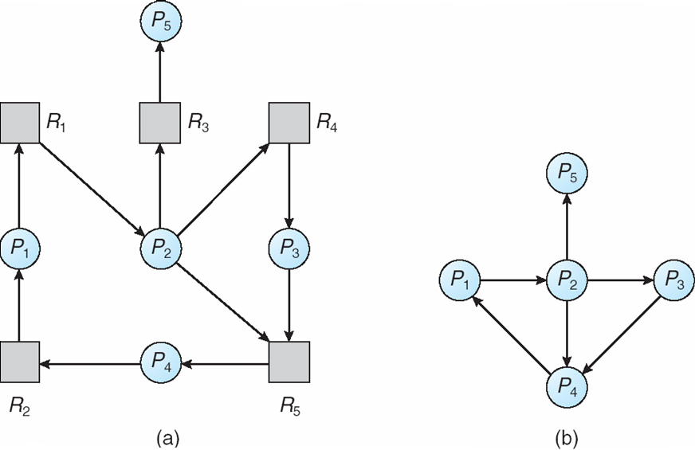
Kaynak-Ayırım Çizgesi ve Bekleme Çizgesi
Kaynak-Ayırım Çizgesi
Karşılık gelen Bekleme Çizgesi

Slide 42
Kaynak Tiplerinden Birden Fazla Örnek Bulunması
Available (uygun): m uzunluğunda vektör. Her bir tip kaynak için kaynaktan kaç tanesinin boşta ve kullanılabilir olduğunu belirtiyor
Allocation (ayırım): n x m boyutlu matris. Her bir tip kaynağın her bir işlem tarafından kadarının kullanıldığını belirtir.
Request (istek): n x m boyutlu matris. Her bir işlemin o anki isteklerini gösterir. Eğer Request [i,j] = k ise, P_{i} işlemi R_{j} tipinde kaynaktan k tane daha istiyor demektir

Slide 43
Kilitlenme Tespit Algoritması
1. Work ve Finish vektörleri sırasıyla m ve n uzunluğunda olsun. . İlk değer ataması:
  (a) Work = Available
  (b) i = 1,2, …, n, eğer Allocation_{i} ≠ 0 ise, Finish[i] = false; değilse, Finish[i] = true
2. Aşağıdaki şartları sağlayan i indeksini bul:
  (a) Finish[i] == false
  (b) Request_{i} ≤ Work
  Eğer bu şartları sağlayan i değerini bulamazsan, 4. adıma git

Slide 44
Kilitlenme Tespit Algoritması (Devam)
3. Work = Work + Allocation_{i}
Finish[i] = true
2. adıma git
Eğer herhangi bir i değeri için, 1 ≤ i ≤ n, Finish[i] == false, şartı sağlanıyorsa sistem kilitlenmiştir. Dahası Finish[i] == false ise, P_{i} işlemi kilitlenmiştir
Bu algoritma sistemin kilitlenme durumunda olup olmadığını bulmak için O(m x n²⁾ işlem gerektirir

Slide 45
Tespit Algoritması Örneği
P₀ ... P₄; 5 işlem,
Üç kaynak tipi: A (7 örnek), B (2 örnek), ve C (6 örnek)
T₀ anına sistem durumu:
Allocation Request Available
A B C A B C A B C
P₀ 0 1 0 0 0 0 0 0 0
P₁ 2 0 0 2 0 2
P₂ 3 0 3 0 0 0
P₃ 2 1 1 1 0 0
P₄ 0 0 2 0 0 2
<P₀, P₂, P₃, P₁, P₄> sırası ile çalıştırılırlarsa will tüm i değerleri için Finish[i] = true olur

Slide 46
Tespit Algoritması Örneği (Devam)
P₂ ‘nin C tipinde ek bir kaynak daha istediğini düşünelim
Request
A B C
P₀ 0 0 0
P₁ 2 0 1
P₂ 0 0 1
P₃ 1 0 0
P₄ 0 0 2
Sistemin durumu?
  P₀’ın bırakığı kaynaklar geri iade edilir ama diğer işlemlerin isteklerini karşılayacak miktarda kaynak bulunmamaktadır
  P₁, P₂, P₃, ve P₄ işlemlerinin dahil olduğu bir kilitlenme oluşur

Slide 47
Tespit Algoritması Kullanımı
Tespit algoritmasının ne zaman ve hangi sıklıkta çalıştırılacağı aşağıdaki faktörlere bağlıdır:
  Kilitlenme hangi sıklıkta gerçekleşir?
  Kaç tane işlemin durumu geriye alınmalıdır?
    Her bir ayrık döngü (disjoint cycle) için bir tane
Eğer tespit algoritması rastgele çağırılırsa, kaynak çizgesinde pek çok döngü bulunur ve kilitlenmiş pek çok işlem arasında hangi işlemlerin kilitlenmeye neden olduğunu tespit edemeyiz

Slide 48
Kilitlenmeden Kurtarma: İşlemin Sonlandırılması
Tüm kilitlenen işlemleri sonlandır
Kilitlenme döngüsü ortadan kalkana kadar, işlemleri teker teker sonlandır
İşlemleri hangi sırada sonlandırmalıyız?
  İşlemin önceliğine göre
  İşlem ne kadar süredir çalışıyor ve sonlanması için ne kadar süreye ihtiyacı var?
  İşlemin kullandığı kaynaklar?
  İşlemin tamamlanması için ne kadar kaynağa ihtiyacı var?
  Kaç tane işlemin sonlandırılması gerekiyor?
  Işlem interktif mi yoksa sıralı (batch) işlem mi?

Slide 49
Kilitlenmeden Kurtarma: Kaynak İadesi
Kurban (victim) seçimi – hangi işleme ait hangi kaynaklar geri alınmalıdır
Geriye sarma (rollback) – Bir işlemden bir kaynağı geri aldığımızda ne yapacağız? Açık bir şekilde işlem çalışmaya normal şekilde çalışmaya devam edemez.
  İşlemi durduruğ yeniden başlatmak
Açlık (starvation) – bazı işlemler her zaman kurban olarak seçilebilir
  geriye alınma sayısı seçimin bir parametresi olarak kullanılabilir

